Slide 1








الأعمدة و المسافة
@luna_xr36
t.me/lunaaaxr633

Slide 2



سؤال قدرات
كم عدد النواتج الممكنة من القاء مكعب الأرقام مرتين ؟؟؟

Slide 3




درسُت كتابة معادلة مستقيم عُرفت معلومات حول تمثيله البياني
أجد البعد بين نقطة و مستقيم
أجد البعد بين مستقيمين متوازيين
المسافة العمودية
البعد بين نقطة و مستقيم
المحل الهندسي
متساوي البعد

Slide 4


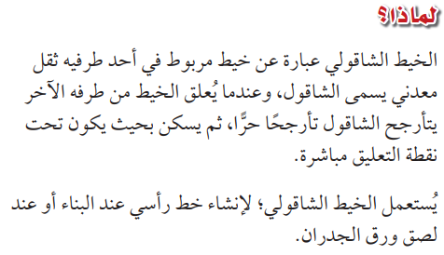
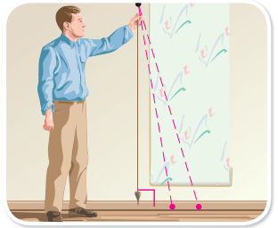






لماذا كان استعمال أداة للتأكد من دقة
الاستقامة الرأسية الحقيقية للبناء مهما
جدا ؟
ما المهن الأخر التي يمكن أن يُستخدم
فيها الخيط الشاقولي ؟

Slide 5

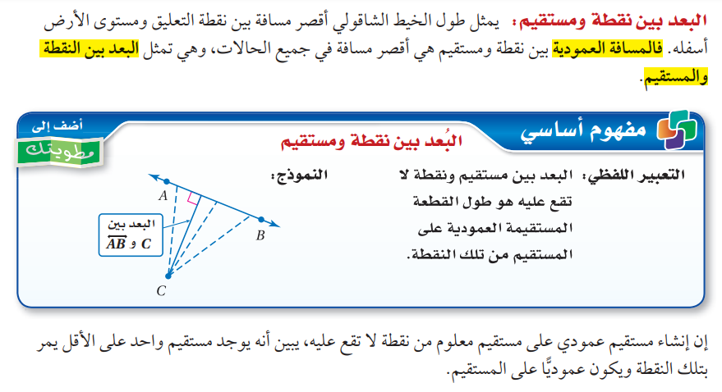
تحقق من فهمك 1

Slide 6
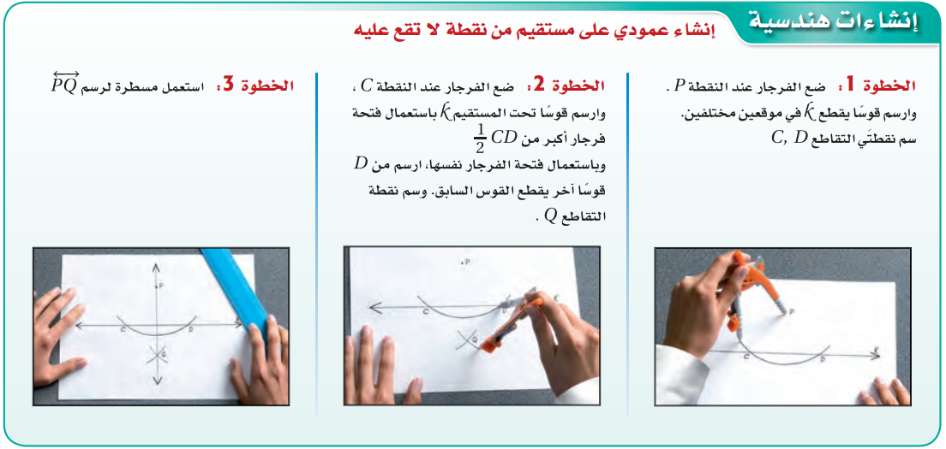


Slide 7
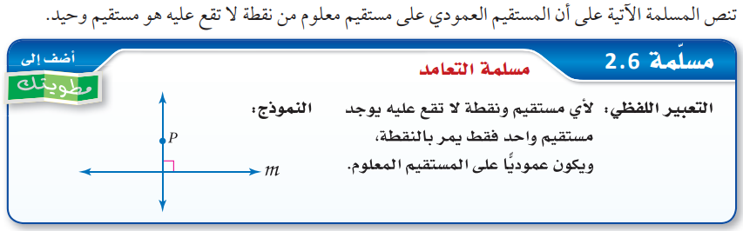

Slide 8
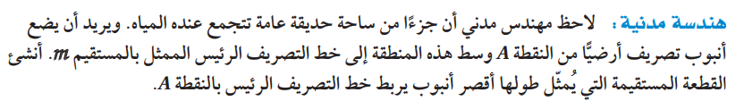
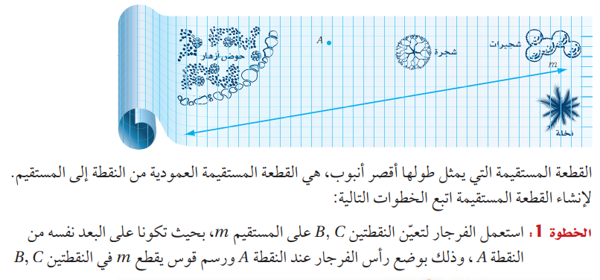

مثال 1 : انشاء اقصر قطعة مستقيمة بين نقطة و مستقيم

Slide 9
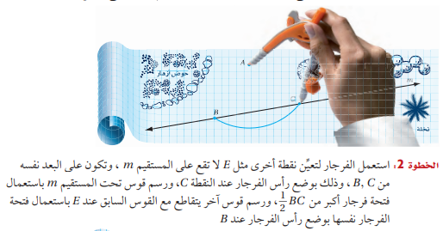
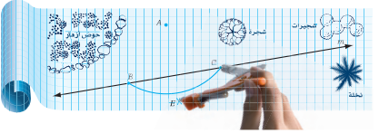

Slide 10

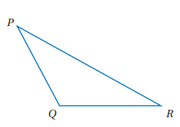


تحقق من فهمك 1
https://t.me/da7m2020

Slide 11
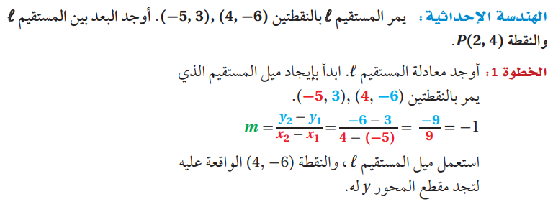
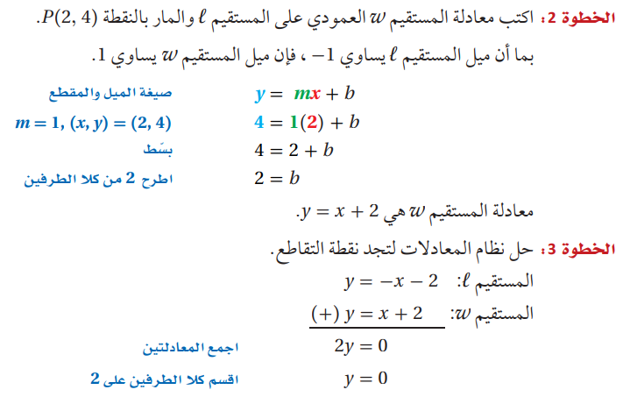
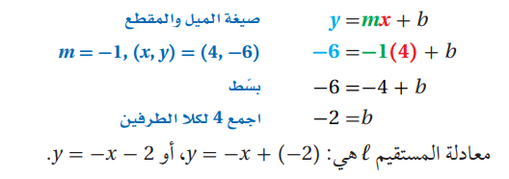
مثال 2 :البعد بين نقطة و مستقيم في المستوى الاحداثي

Slide 12
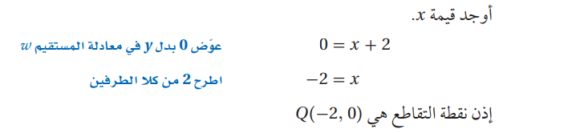
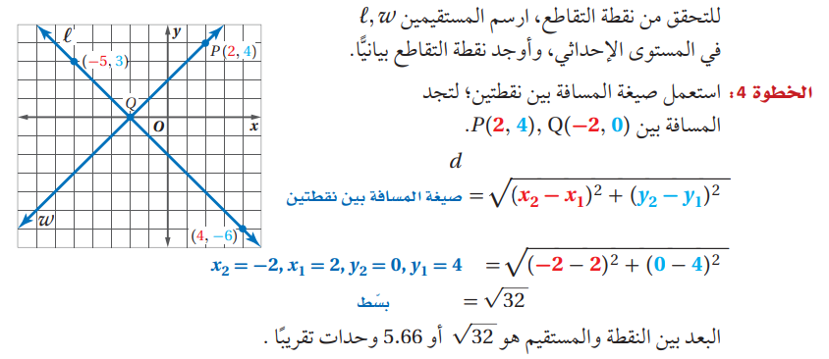

Slide 13


تحقق من فهمك 2
https://t.me/da7m2020

Slide 14
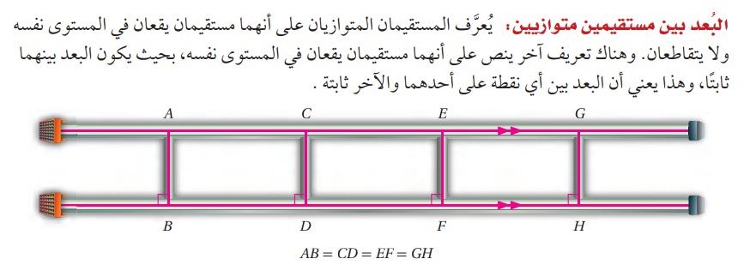

Slide 15
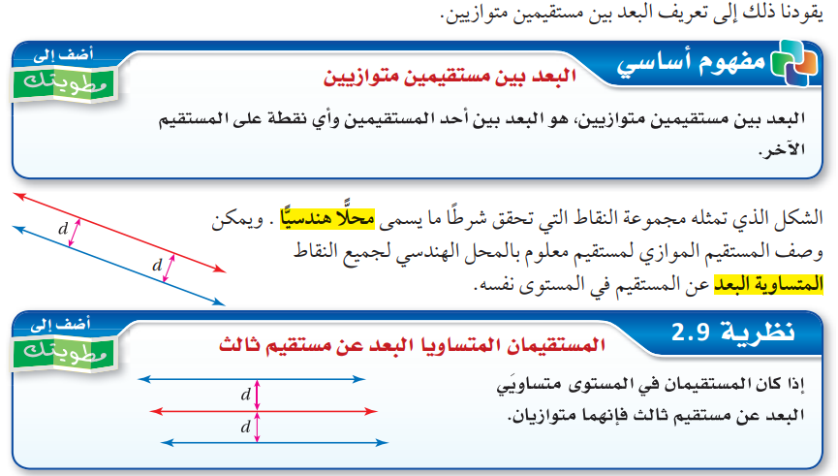

Slide 16
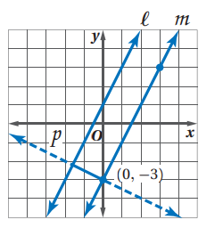
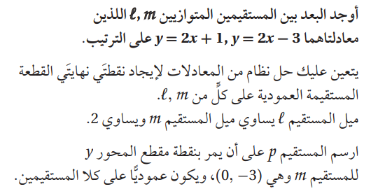
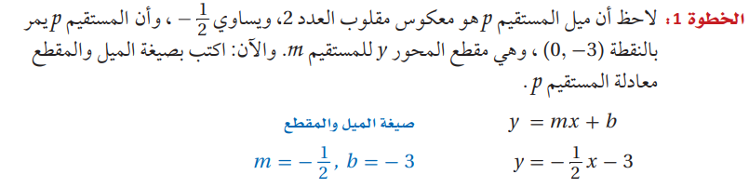
مثال 3 : المسافة بين مستقيمين متوازيين

Slide 17
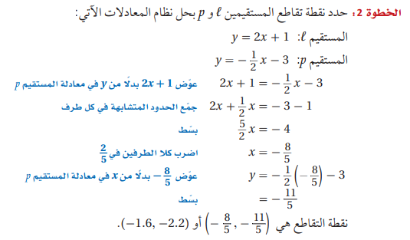
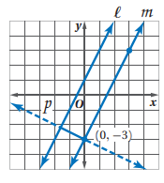
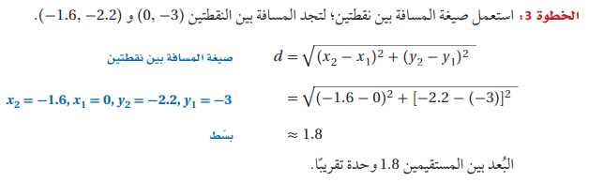

Slide 18
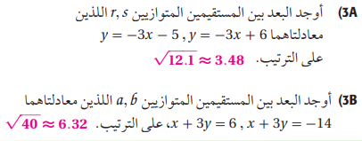
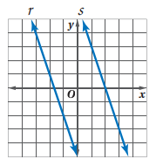


تحقق من فهمك 3
https://t.me/da7m2020

Slide 19

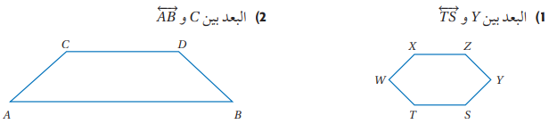
تأكد

Slide 20

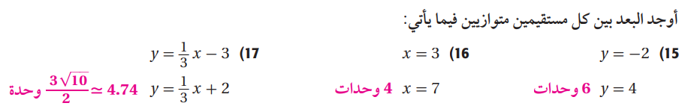
تدرب و حل المسائل

Slide 21

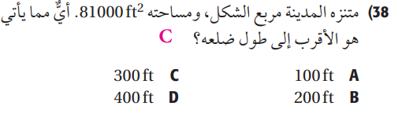
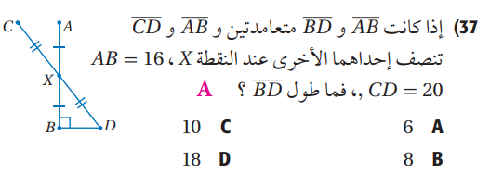



تدريب تقويمي

Slide 22

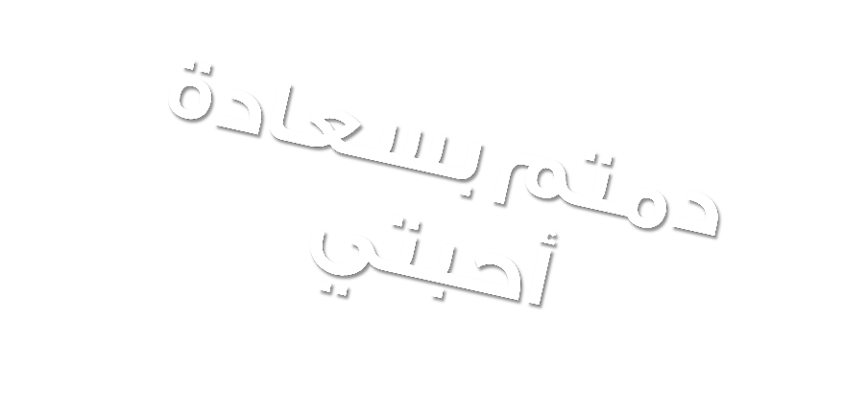

تدريب تقويمي
الواجب المنزلي

